Slide 1




Applicazioni IoT in ambito Salute
3 dicembre 2019
Prof. Fabio Lavagetto
DITEN- Università degli Studi di Genova
SI4life - Presidente

Slide 2
Si4Life: La storia
Il consorzio nasce nel 2010 aggregando 14 soci (Enti di Ricerca, PMI ed Utenti) interessati a sviluppare progetti di ricerca nell’ambito delle Scienze della Vita
Nel 2014 entra come socio fondatore nel Cluster Nazionale sulle Scienze della Vita ALISEI
Nel 2011 viene riconosciuto come Polo di Ricerca Regionale
Oggi conta 27 soci e sta accorpandosi con altri soggetti territoriali in un Polo unico Ligure in Scienze della Vita

Slide 3



























Slide 4
IoT e salute
Oltre 25 miliardi di “things” connesse in IOT prima del 2020 (stima Gartner)
30% di “things” attualmente in IOT riguardano applicazioni per la salute
Oltre 2 milioni di miliardi di Euro nel mercato globale IOT-Health entro il 2025 (stima media)
Internet of things → Internet of everything

Slide 5
IOT – Health devices
Smartphones
Smart Watches
Dispenser di medicinali
Smart pill bottles
Pharmacy On-Chip
Ingestible sensors
Home Monitoring
Sensori Fitness &Wellbeing
Sensori under-skin
Internet of Things →Intranet of Things
Sottoreti interconnesse e sicure per:
raggruppare pazienti seguiti da un ospedale, da un medico o da un generico caregiver
raggruppare tutti sensori relativi ad un individuo (Body Area Network)

Slide 6

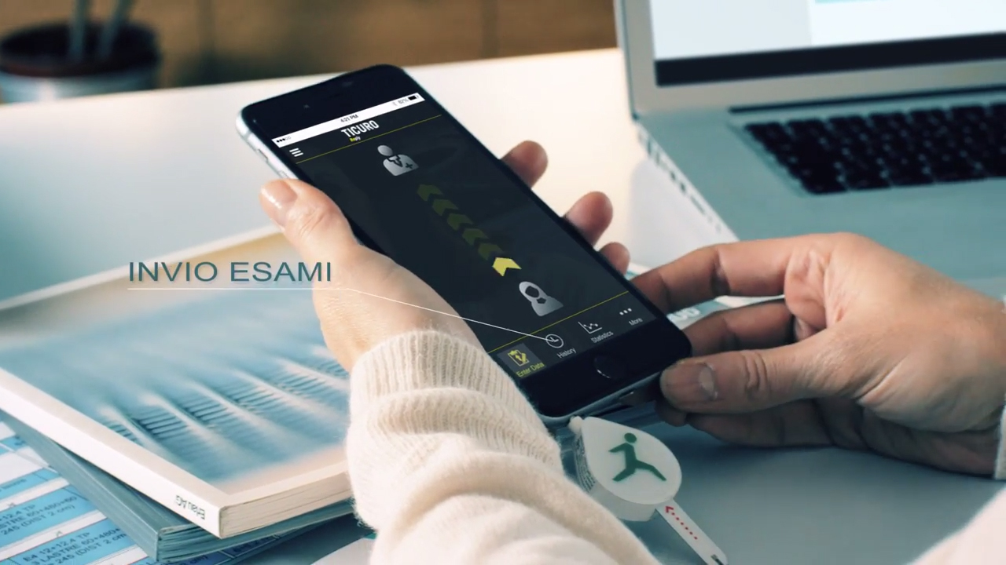
M-Health: il nuovo modello di assistenza socio-sanitaria
Il paradigma Mobile Health "mHealth" indica un nuovo modello di assistenza socio-sanitaria rivolto alla salute e al benessere del cittadino/paziente coinvolgendo:
il cittadino/paziente in modo "proattivo"
i dispositivi mobili per l'interazione tra diversi soggetti;
le tecnologie multicanale che diventano veri e propri dispositivi medici.

Slide 7
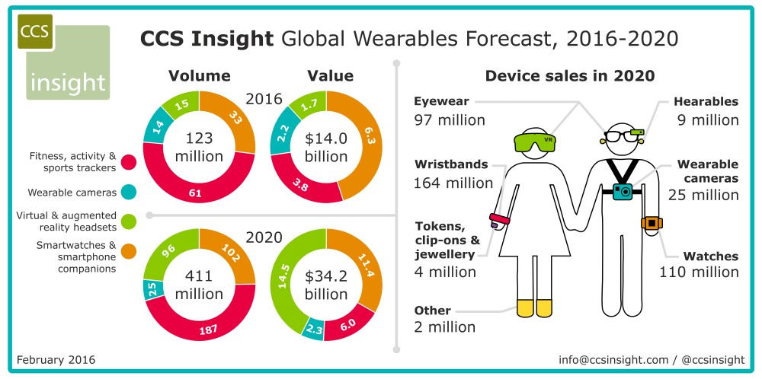
8 novembre 2019

Slide 8
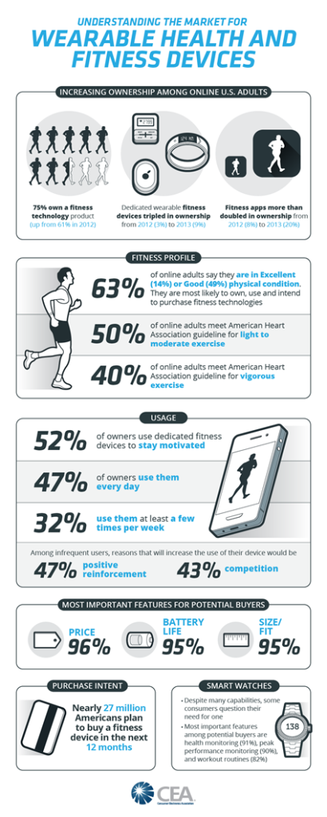
8 novembre 2019

Slide 9
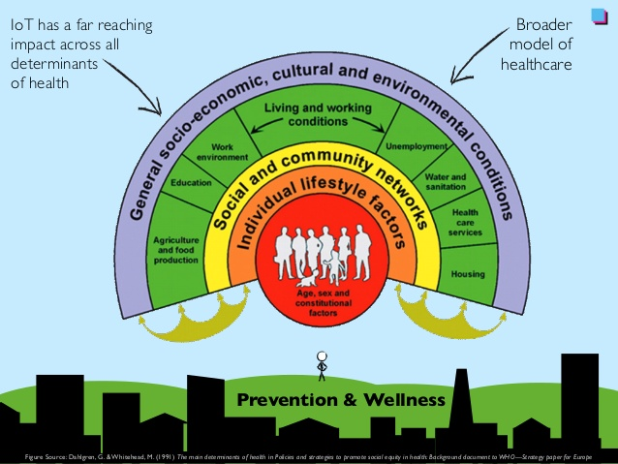

Slide 10
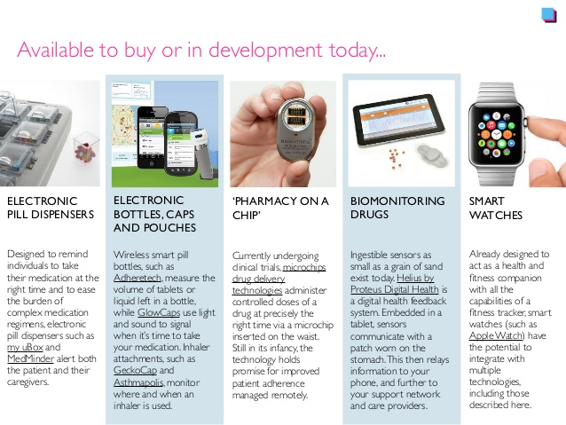

Slide 11
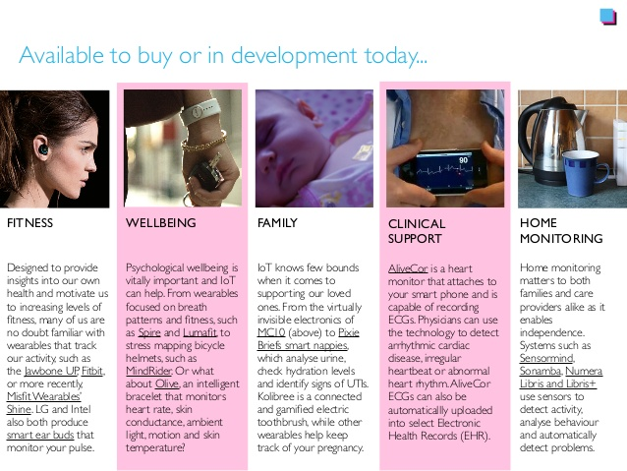

Slide 12


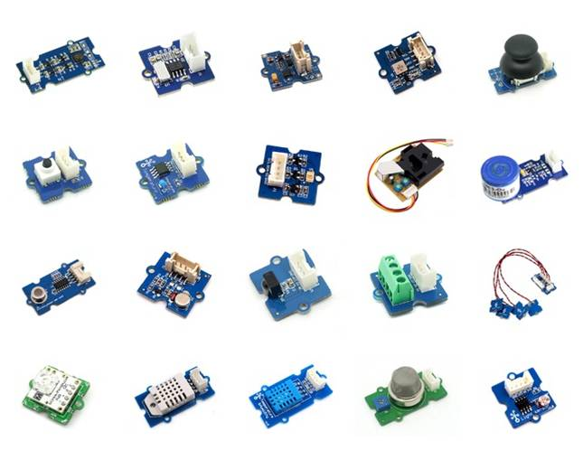


Segnali

Slide 13
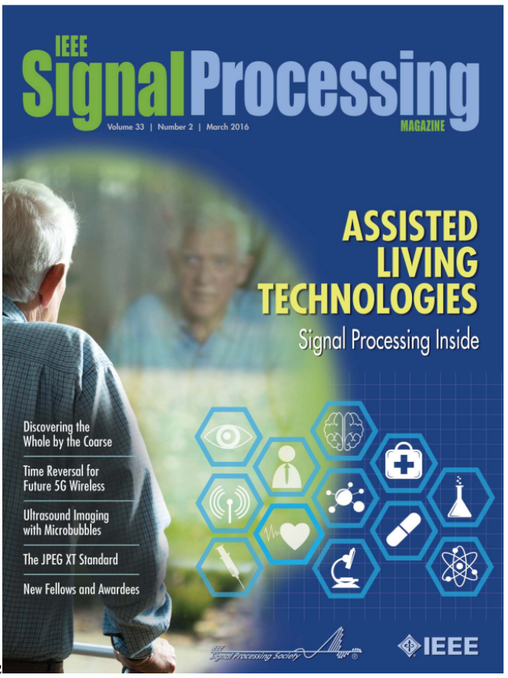

Slide 14
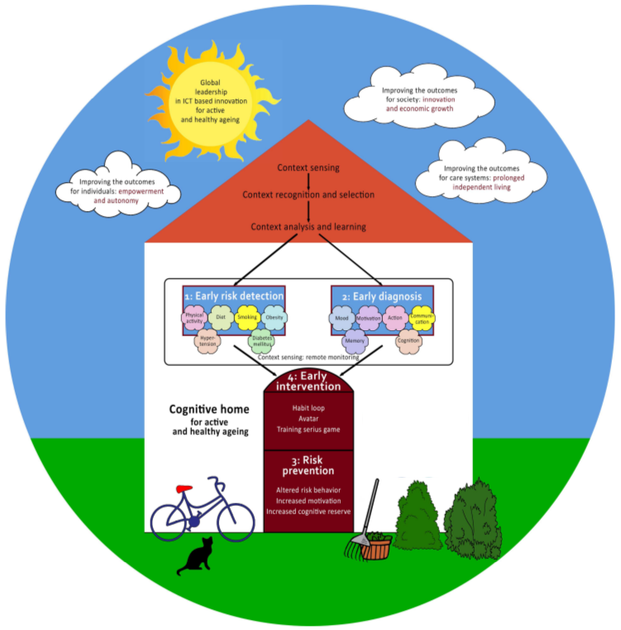
Remote Assistance Through Smart-Objects

Slide 15


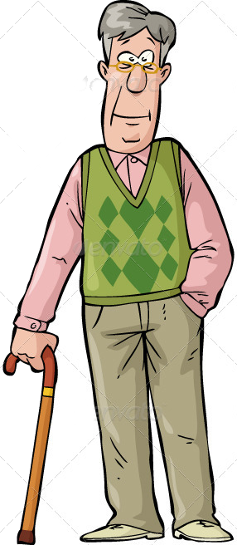
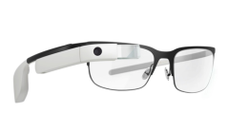
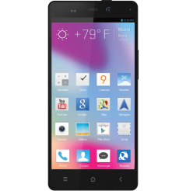
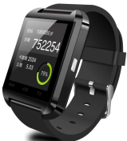
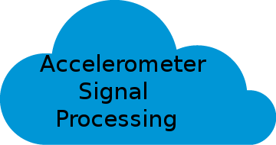
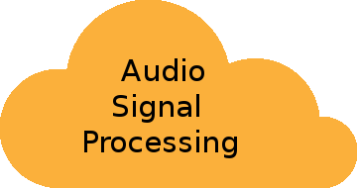
Remote Assistance
Indoor
Localization
Indoor/Outdoor
Detector
Place
Recognition
Physical
Activity
Recognition
Gender & Speaker
Recognition
Emotion
Detection
In-Home
Rehabilitation
Monitoring
Speaker
Count
Opportunistic employment of Smart-Objects
Signal Processing
over Smart-Objects

Slide 16
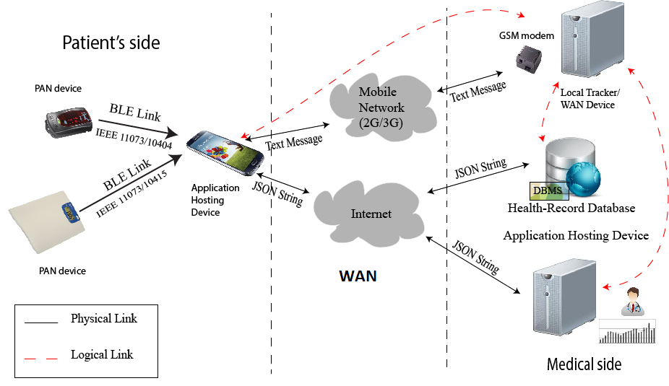
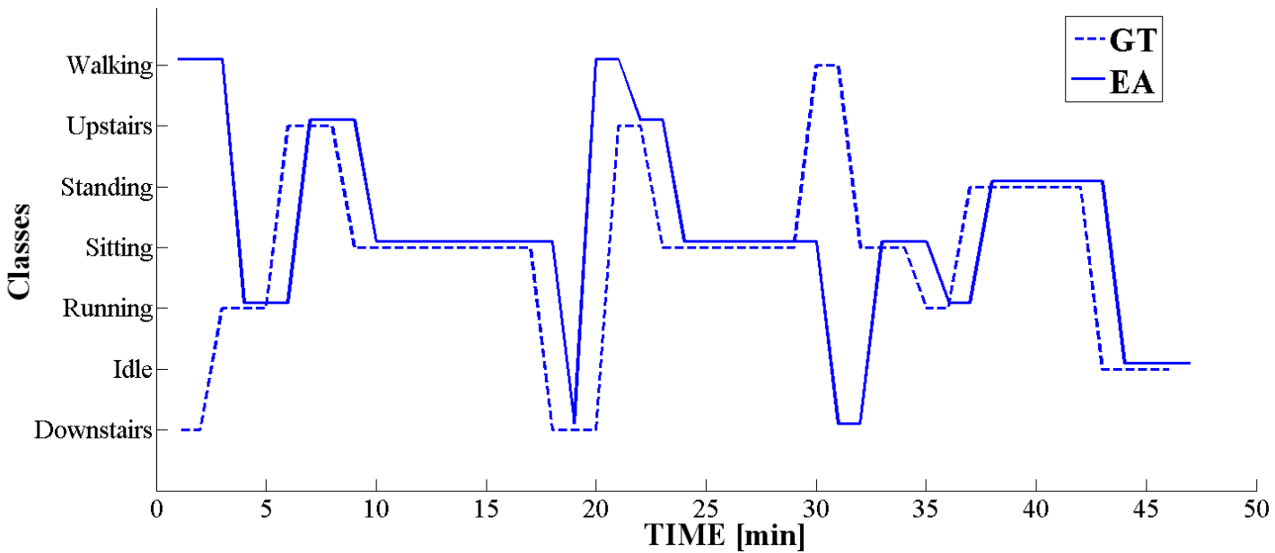
Activity Recognition
The accelerometric Smartphone-based Activity Recognition (AR) method is designed to distinguish eight different user classes of movement: Idle, Standing , Sitting, Walking, Running, Going Up and Down the stairs and Cycling.
It employs a Decision-Tree (DT) classifier, implemented on an Android Smartphone
The employment of
a smartphone (wearable device)
allows building a transparent
and non-invasive system

Slide 17
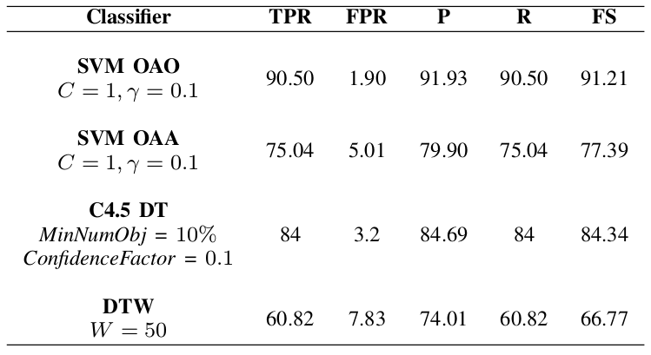

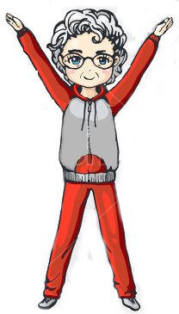
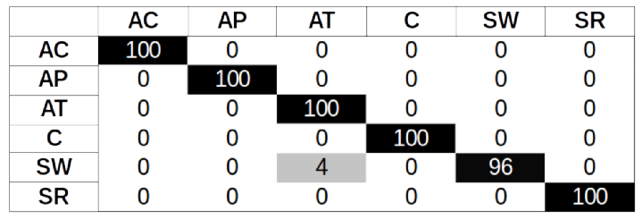
In-Home Rehabilitation
Movement Recognition (MR) distinguishes six different user classes of movement: Arm Circles (AC), Arm Presses (AP), Arm Twist (AT), Curls (C), SeaWeed (SW) and Shoulder Rolls (SR).
It has been tested with several classifiers: Decision-Tree (DT), Support Vector Machine (SVM) and Dynamic Time Warping (DTW).
No wearable and ad-hoc sensors must be worn by the patient

Slide 18
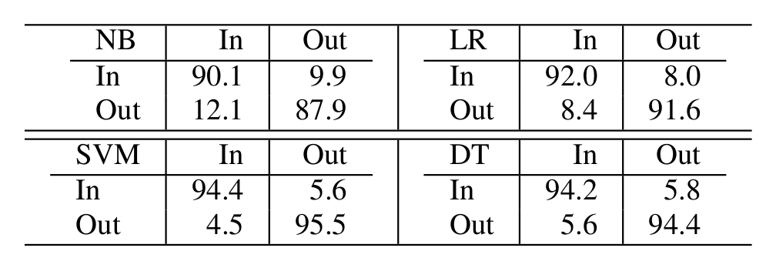

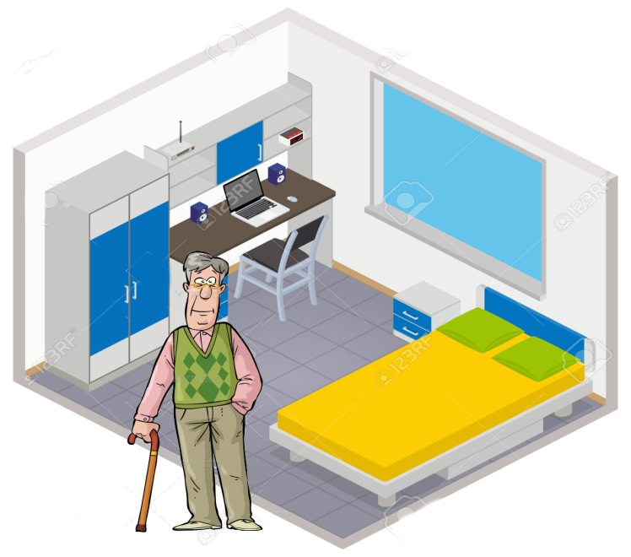

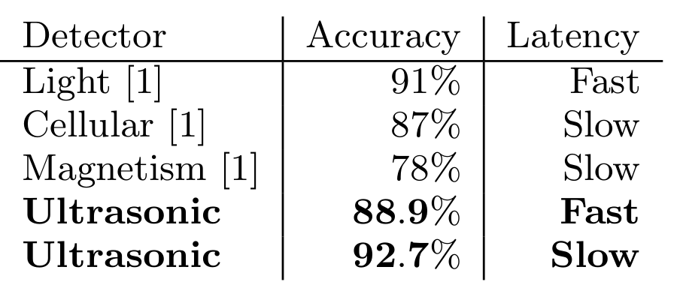
Indoor/Outdoor Detection
The phone:
- Emits an ultrasonic ping;
- Listens for the echoes;
- Extracts features:
- Classify;
NAIVE BAYES (NB), LOGISTIC REGRESSION (LR), SUPPORT VECTOR MACHINE (SVM) AND DECISION TREE (DT)
Indoor
Environment
Outdoor
Environment
PERFORMANCE COMPARISON OF THE IO DETECTORS IN [1] AND THE PROPOSED ULTRASONIC DETECTOR

Slide 19
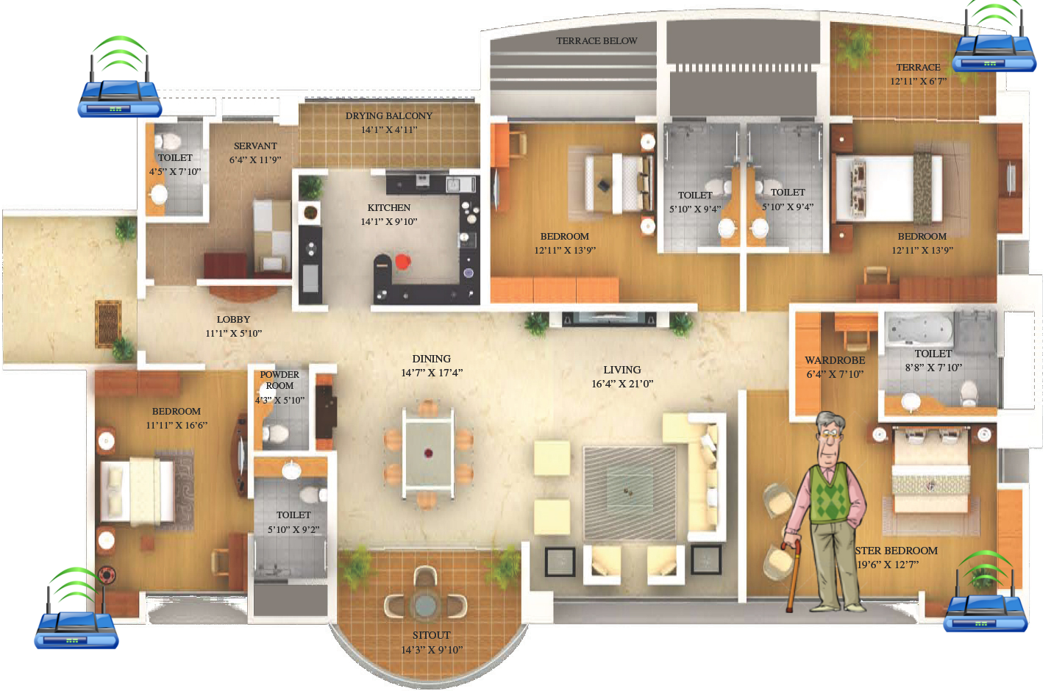
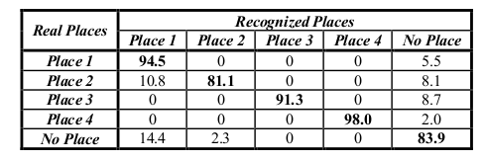
Indoor Localization
The employed smartphone senses the Received Signal Strength (RSS) from the Access Points (APs).
The algorithm is able to recognize the place (room, bar, gym) and determine the overall amount of time the patient spend inside it.
No ad-hoc hardware or expensive localization systems are required.
We exploit the infrastructure wireless network.
Key Points
Overcome the mobile device heterogeneity;
Jointly employs the GPS/HPS positioning information:
Uses Wi-Fi Access Points in Opportunistic way;
It is based on a new concept of Fingerprint;

Slide 20
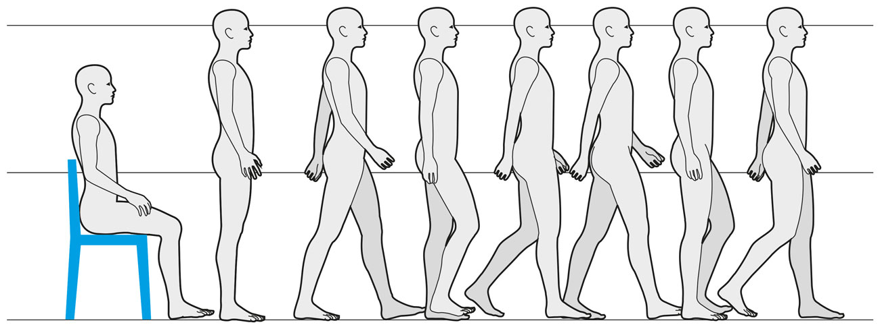
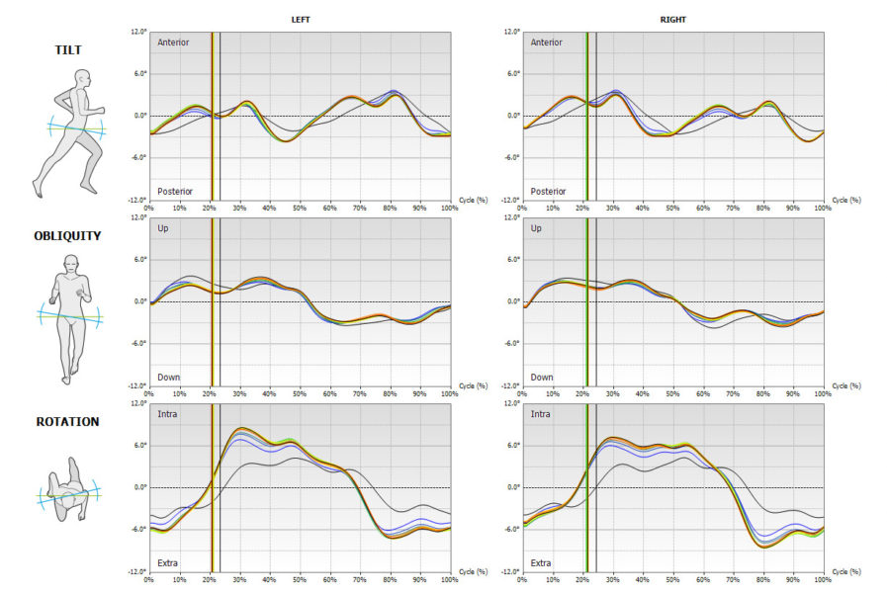
8 novembre 2019

Slide 21
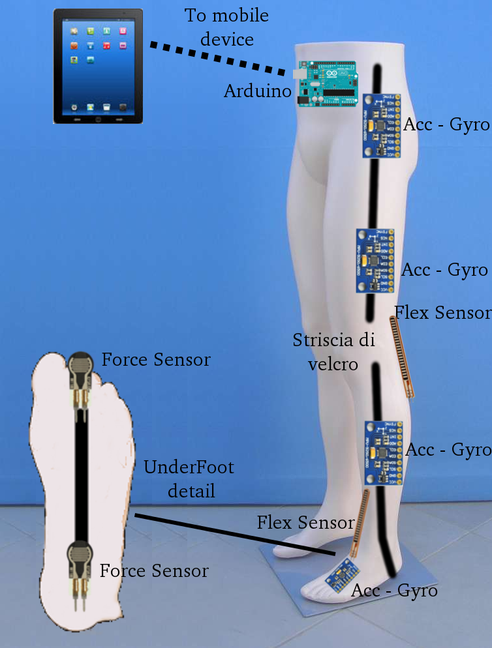

Slide 22
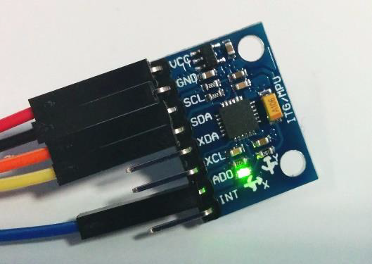
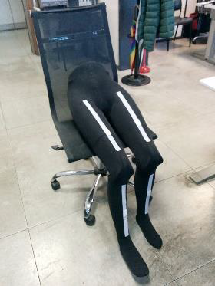
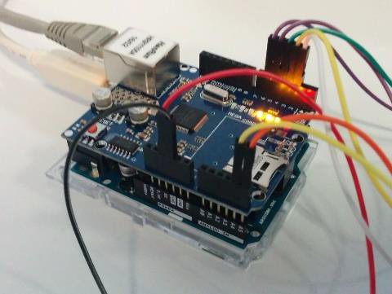

Slide 23
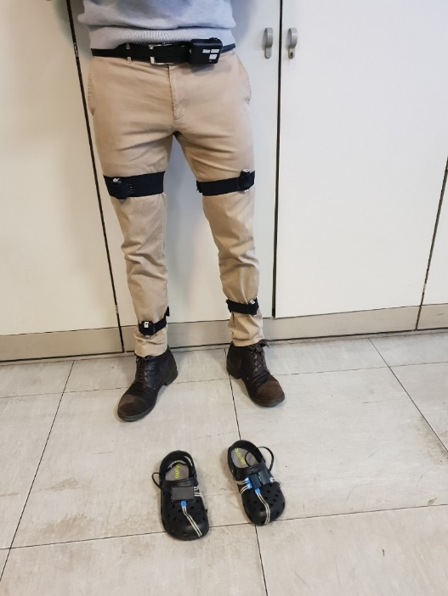
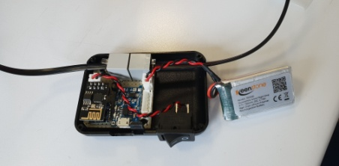



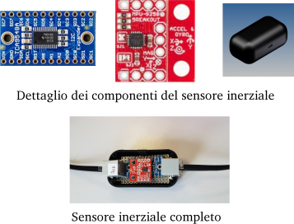
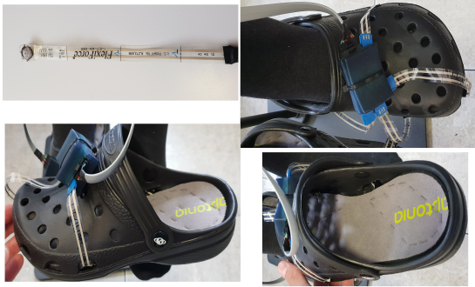
8 novembre 2019

Slide 24
L’ictus cerebrale si caratterizza per un improvviso deficit focale del sistema nervoso centrale, dovuto a un infarto, secondario ad una ostruzione arteriosclerotica od embolica di una vaso arterioso, o ad una emorragia, dovuta alla rottura di un vaso arterioso.
Si tratta di una malattia con alta prevalenza, circa il 1.7% nella popolazione generale e il 10-15% nella popolazione con più di 75 anni.
La terapia attualmente più efficace, in caso di ictus ischemico dovuto ad occlusione arteriosa, è la trombo lisi intravenosa o intra-arteriosa, con farmaci trombo litici, come gli attivatori tissutali del plasminogeno..
Tale terapia, per essere realmente efficace, deve essere effettuata nelle prime 3 ore o anche nelle prime 4 ore e mezza, fino ad un massimo di 6 ore.

Slide 25
Il problema principale è effettuare una corretta diagnosi differenziale fra ictus ischemico ed emorragico, al fine di impostare una adeguata terapia.
Il tempo fra la comparsa dei sintomi, il trasporto al Pronto Soccorso, il passaggio nella saletta medica, l’effettuazione di una TC encefalica, si dilata rapidamente e frequentemente il paziente riceve una diagnosi corretta dopo le 4,5 ore o dopo le 6 ore, quando una terapia trombo litica non può più essere effettuata, perché inefficace a causa della oramai avvenuta necrosi del tessuto cerebrale e per il rischio di complicanze.
E’ molto importante effettuare una diagnosi corretta precoce, ed in particolare escludere, mediante una TC encefalica, una emorragia cerebrale, che è responsabile di circa il 15-20% di tutti gli ictus e che controindica assolutamente la effettuazione della terapia trombo litica.
La possibilità di potere effettuare una diagnosi differenziale precoce fra ictus ischemico e ictus emorragico è pertanto di cruciale rilevanza per impostare un corretto trattamento terapeutico.

Slide 26
Stato dell'arte sulla diagnostica a microonde dell'ictus
Allo stato attuale, la ricerca sulla diagnostica a microonde dell’ictus è divisa in due filoni, identificabili nell’applicazione di metodi quantitativi o qualitativi.
I metodi quantitativi mirano alla ricostruzione della distribuzione di parametri dielettrici del dominio d’investigazione. Le informazioni restituite da tali algoritmi permetterebbero una distinzione fra eventuale ictus ischemico o emorragico, in quanto questi due tipi sono caratterizzati da proprietà dielettriche distinte.
La qualità grafica delle ricostruzioni ottenute è decisamente inferiore rispetto a quelle ottenibili con MRI o CT; in particolare riferimento a quest’ultima, i raggi X possiedono una lunghezza d’onda nel vuoto che va da 1 pm a 10 nm, mentre le microonde utilizzate nell’ambito in oggetto hanno lunghezze d’onda nel vuoto dell’ordine dei centimetri, con conseguente manifesta inferiorità della risoluzione.
I tempi di calcolo sono un altro punto critico di tali algoritmi.

Slide 27
I metodi qualitativi non si pongono come obiettivo quello di restituire una ricostruzione dei parametri dielettrici ma un indicatore di carattere grafico/numerico sull’eventuale presenza di scatteratori (nel nostro caso, anomalie tissutali causate dall’ictus).
Sono basati su metodologie Feature Extraction: utilizzando metodi di machine learning o signal processing (ad es., trasformate wavelet) si mira ad indicare l’eventuale presenza di ictus e, in caso affermativo, di identificarne il tipo.

Slide 28
I. Bisio, A. Fedeli, F. Lavagetto, G. Luzzati, M. Pastorino, A. Randazzo, and E. Tavanti, “Hemorrhagic Brain Stroke Detection by using Microwaves: Preliminary Two-dimensional Reconstructions", IV Convegno Nazionale "Interazione tra Campi Elettromagnetici e Biosistemi" 4-6 Luglio 2016, Milano
I.Bisio, A. Fedeli, F. Lavagetto, G. Luzzati, M. Pastorino, A. Randazzo, and E. Tavanti, “Brain Stroke Detection by Microwave Imaging Systems: Preliminary Two-Dimensional Numerical Simulations”, 2016 IEEE International Conference on Imaging Systems and Techniques (IST), Chania, Crete Island, Greece, October 4-6 2016.
I.Bisio, A. Fedeli, F.Lavagetto, M.Pastorino, A.Randazzo, A.Sciarrone, E.Tavanti, "A Numerical Study Concerning Brain Stroke Detection by Microwave Imaging Systems", Multimedia Tools and Applications , 2017, (accepted)

Slide 29
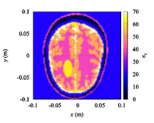
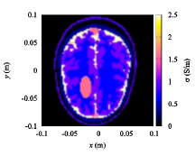
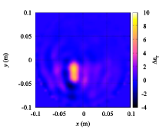
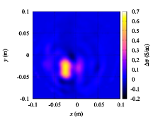
Fig. 12 Distribution of the dielectric properties inside the investigation domain 𝐷 in the reference configuration: (a) relative dielectric permittivity; (b) electric conductivity
Fig. 13 Reconstructed distribution of the difference between the model and the actual values of the dielectric properties inside the investigation domain, for the reference configuration: (a) differential relative dielectric permittivity; (b) differential electric conductivity

Slide 30
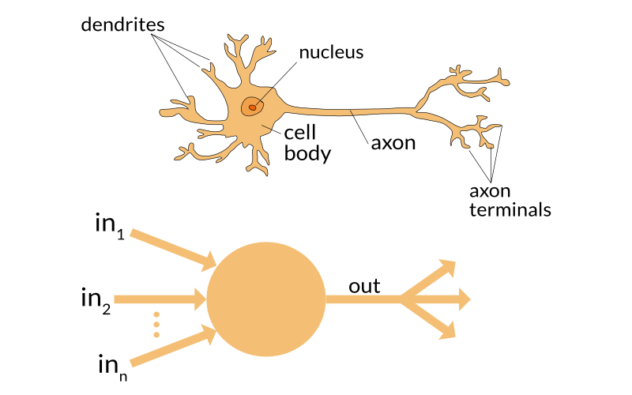

Slide 31
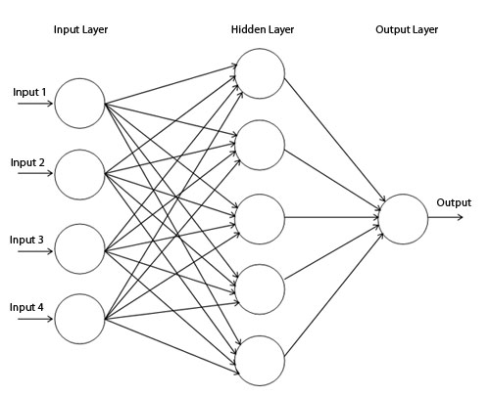
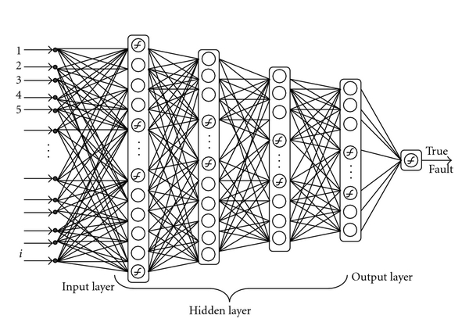

Slide 32
Smart Helmet for Early Stroke Diversification
Wearable wireless Smart Helmet though to be “locally” employed (ambulances, patient's home);
Main objective: early stroke detection:
    Emorragic stroke;
    Ischemic stroke;
It employs N=30 antennas transmitting at 1[GHz] at 27 dBm:
    1 antenna TX, N-1 antennas RX;
    Magnitude and phase of ElectroMagnetic (EM) sinusoidal
    signals acquired;
The final decision (Healthy / Stroke) is taken by exploiting a 2-layer Neural Network;
Two brain models tested: ZUBAL and AUSTIN;
Preliminary results:
Ictus size[m]: [0.01 – 0.04]
Accuracy: > 80%

Slide 33
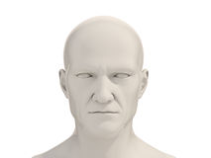
RX₉
RX₈
RX₁₀
TX
RX₆
RX₇
RX₅
RX₁
RX₄
RX₂
RX₃
VMA

Slide 34
TX
RX₅
RX₁
RX₄
RX₂
RX₃

Slide 35
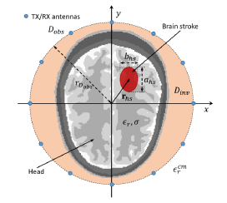

Slide 36
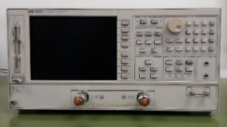
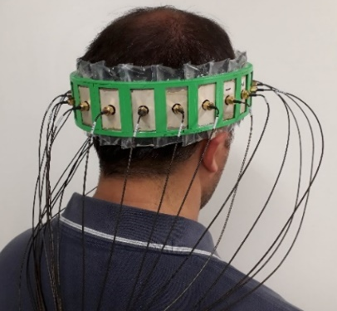
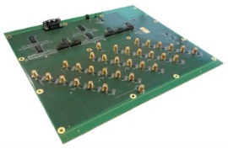
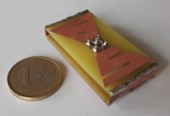
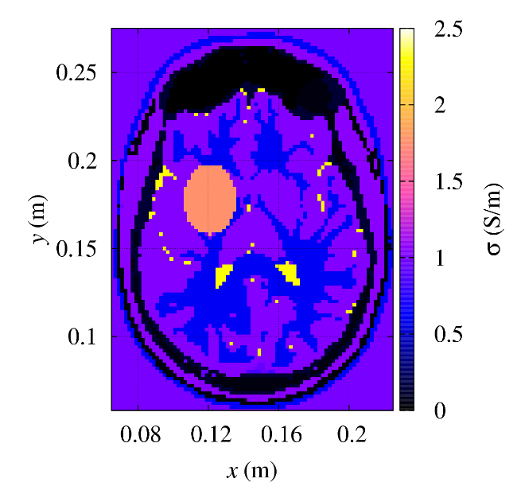
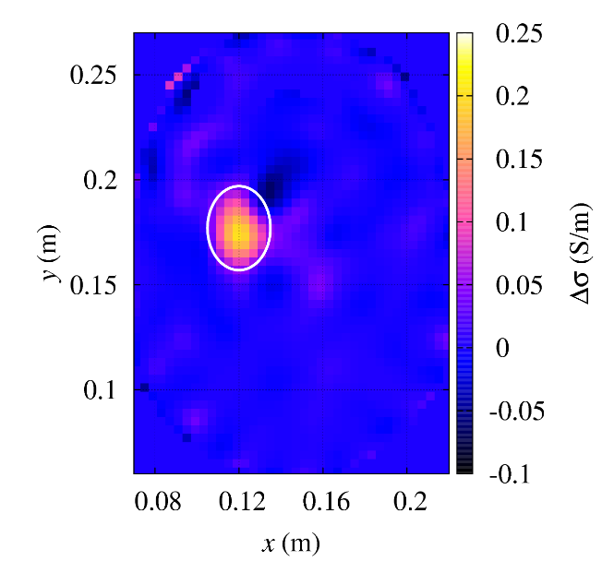



TX/RX antennas
Structire under test
Sistema per il rilevamento e monitoraggio dell’ictus cerebrale mediante imaging a microonde
PC
VNA
GPIB
USB
LAN
Coaxial cables
RF switch
Actual profile
Stroke image

Slide 37









Slide 38

Active Ageing
Diagnosi precoce del rischio di fragilità, migliorando l'attività fisica, la funzione cognitiva, lo stato psicologico, le risorse sociali, la nutrizione, il sonno e il benessere generale
L’Unione europea ha stimato che un utilizzo dei servizi di teleassistenza può ridurre di 12,5 milioni i giorni di ricovero ospedaliero e di oltre 40 milioni i ricoveri in istituti di lungo-degenza
Sperimentare una piattaforma basata su tecnologie ICT (Information and
Communication Technology) in grado di rilevare precocemente e con precisione il rischio di fragilità, tramite sensori - da indossare e non, con dati facilmente disponibili nell'ambiente di vita quotidiana degli anziani che riguardano aspetti come le misure dei parametri vitali, l’andatura e la postura, la qualità del sonno, l’umore, ecc.

Slide 39
Oltre il 10% delle persone con più di 65 anni ha delle cadute frequenti e oltre gli 80 anni quasi il 60% ha problemi a camminare. Le forme più invalidanti sono quelle di origine neurologica, dovute a problemi del controllo dei movimenti da parte del sistema nervoso.
Tra tutte le cause, quelle più frequenti nell'anziano sono le neuropatie periferiche (18%), il morbo di Parkinson (16%), le patologie cerebro-vascolari (8%) e le atassie cerebellari (6%).
La malattia di Alzheimer rappresenta la più comune forma di demenza legata all’invecchiamento. A causa dell’aumento dell’aspettativa di vita questa malattia, che colpisce la popolazione più anziana, rappresenta un enorme problema sociale.
Almeno 1 milione di Italiani soffrono di questa patologia e senza nuove sostanziali scoperte questo numero potrebbe solo rappresentare la punta dell’iceberg.
Le stime dell’organizzazione mondiale della Sanità ci dicono che nella prossima generazione i casi di Alzheimer sono destinati ad avere un aumento esponenziale. E i costi diretti e indiretti per il Sistema Sanitario Nazionale non saranno, a breve, più sostenibili.

Slide 40
L’età media in Italia e in Europa sta aumentando, con uno sbilanciamento demografico a favore della fascia degli anziani: secondo proiezioni, entro il 2025 oltre il 20% degli europei avrà più di 65 anni e nel 2060 si avrà un aumento del 30% della popolazione di ultra 65enni, con una contemporanea riduzione della popolazione in età lavorativa ed un aumento esponenziale degli ultraottantenni.
Ma il problema non riguarda solo l’Europa: secondo un rapporto del Census Bureau, l'ufficio di censimento degli Stati Uniti, entro il 2050 gli oltre 65enni rappresenteranno quasi il 17% degli abitanti del pianeta contro l’8,5% attuale, e sempre secondo queste proiezioni, gli anziani saranno 1,6 miliardi entro il 2050, contro i 617 milioni di oggi.
Rimanere in forma nella mente e nel corpo è quindi un traguardo indispensabile per mantenere una buona qualità di vita anche nell’età avanzata, considerato che l’invecchiamento di per sé non può essere considerato come una malattia.

Slide 41
La popolazione italiana sta quindi progressivamente invecchiando nonostante l'apporto positivo della dinamica migratoria. La composizione della popolazione per età è destinata a modificarsi gradualmente in direzione di un ulteriore marcato invecchiamento: la percentuale di over sessantacinquenni in Italia, infatti, è la più alta di tutti gli altri paesi dell’Unione Europea (pari al 21,4% della popolazione contro il 18,5% dell'Eurozona), e il 6,4% ha più di 80, contro una media di 5,1% mentre il tasso di crescita è il più basso (9 contro 10,4).
Il fenomeno è particolarmente accentuato in Liguria, regione in cui il tasso di crescita è del 6,4% mentre gli ultrasessantacinquenni già oggi raggiungono il 28% fino a raggiungere nei prossimi vent'anni il 30,9% della popolazione residente con conseguenti problemi di sostenibilità da parte di un welfare sempre più ridotto.
Nonostante l’aspettativa di vita a 65 anni sia anch’essa tra le più alte ed è aumentata nel corso del tempo, per la prima volta si riduce la speranza di vita alla nascita: nel 2015 la speranza di vita per gli uomini è 80,1 anni, per le donne di 84,7 Nel 2014, la speranza di vita alla nascita era pari a 80,3 anni per gli uomini e 85,0 anni per le donne. Inoltre, l’aspettativa di vita in buona salute all’età di 65 anni in Italia è tra le più basse tra i paesi OCSE, con 7 anni senza disabilità per le donne e circa 8 anni per gli uomini. Inoltre, l’offerta di assistenza di lungo termine agli anziani è inferiore rispetto alla
maggior parte dei paesi Ocse.

Slide 42

Andamento dell’Indice di dipendenza strutturale Comune di Genova (rapporto percentuale tra la popolazione non attiva 0-14 anni e over 65 anni e la popolazione attiva 15-64 anni)

Slide 43


Slide 44


Slide 45
L’Anziano Fragile.. quali risposte
Domicilio sede elettiva per la gestione del paziente anziano con patologia cronica
Aumento del concetto della presa in carico, continuità delle cure e comunicazione con l’anziano fragile comorbido e la sua famiglia
Conoscenza dei bisogni del singolo , la personalizzazione flessibile
delle risposte e la cooperazione fra tutti gli attori del percorso di cura
ed assistenza : dei servizi Sanitari, Socio-Sanitari, Sociali, Volontariato
e di tutti i professionisti in esso coinvolti

Slide 46
Domicilio sede elettiva per la gestione del paziente anziano con patologia cronica
Il domicilio deve essere considerato il luogo privilegiato di permanenza o di rientro tempestivo dall’ospedale, è il luogo dove la persona può
curarsi o recuperare in modo totale o parziale l’autosufficienza, superata la fase di acuzie e post-acuzie della malattia e l’eventuale periodo di intervento intensivo o estensivo in area riabilitativa.
spostare “al domicilio” le attività di assistenza e di cura sia delle persone con fragilità limitate, sia di quelle le cui condizioni di
autonomia, nel decorso del tempo, divengano critiche.
Domicilio sede elettiva per la gestione del paziente anziano con patologia cronica

Slide 47
Una Rete dei Servizi Socio-Sanitari dedicata agli Anziani Fragili deve possedere due fondamentali caratteristiche funzionali:
La tempestività
La personalizzazione
Tempestività, in quanto la dinamicità della non autosufficienza richiede una risposta immediata alle instabili condizioni psico-fisiche del paziente
Personalizzazione per adattare la risposta ai diversi stadi di complessità sanitaria , sociale ed assistenziale che l’anziano incontra durante il processo di invecchiamento ed anche alle caratteristiche sociali ed economiche della sua famiglia

Slide 48





Slide 49
Come rendere accogliente il territorio
per gli anziani fragili?
Creare con una flessibilità, proporzionata alle differenti situazioni, delle unità di offerta che anche quando la rete familiare sia rarefatta, residuale o inesistente – risponde adeguatamente alle esigenze sia delle persone con fragilità limitate, sia di quelle le cui condizioni di autonomia, nel decorso del tempo, divengano critiche.
-Potenziando “a domicilio” le attività di assistenza e di cura
-Potenziando la Semiresidenzialità

